Slide 1
Iniciatyvos 2018

Slide 2
Apie ką kalbėsime ?
Bendrosios gyventojų kultūros ir Fizinio aktyvumo ir sporto plėtojimo sritys
Kaip skaityti dokumentus: pagrindiniai akcentai.
Paraiškos pildymas.
Projektų vertinimas ir atranka.

Slide 3
2.1. Prioritetas – profesionaliojo meno ir kultūros prieinamumo visuomenei didinimas.
2.2. Prioritetas – etnografinių tradicijų tęstinumas ir daugiakultūrio dialogo stiprinimas.
2.3. Prioritetas – Valstybės atkūrimo šimtmečio paminėjimas.
2.4. Prioritetas – kūrybiško laisvalaikio ir užimtumo skatinimas. Veikla pagal šį prioritetą: kūrybiško užimtumo projektai, į veiklas įtraukiantys ne mažiau kaip 30 asmenų, skatinantys įsitraukimą į naujas veiklas, ugdantys kompetencijas ir skirti įvairioms socialinę atskirtį patiriančioms ir (ar) amžiaus grupėms.
„Iniciatyvos Kaunui“ – tai Kauno miesto savivaldybės inicijuojama programa, kviečianti nevyriausybines organizacijas ir miesto bendruomenes prisidėti prie Kauno problemų sprendimo, siūlant iniciatyvas ir teikiant paraiškas.
Finansuojamos ne organizacijos, bet projektai, kurie sprendžia aktualias problemas ir yra orientuoti į aiškius rezultatus Kaunui.

Slide 4
Kas yra projektas?
Problema, turinti sprendimo tvarkaraštį (Juran).
Unikalus darbas, turintis nustatytas pradžios ir pabaigos datas, aiškiai apibrėžtą tikslą, sritį ir biudžetą (Lewis, Kerzner).
Projektas – tai laikina veikla, skirta unikaliam produktui ar paslaugai sukurti (PMI ekspertai). Laikina veikla reiškia tai, kad kiekvienas projektas turi apibrėžtą pradžią ir pabaigą. Unikalus reiškia, kad kiekvienas produktas ar paslauga skiriasi nuo visų panašių produktų ar paslaugų.

Slide 5
Prioritetai (patvirtinti Tarybos sprendimu)
2.1. Prioritetas – profesionaliojo meno ir kultūros prieinamumo visuomenei didinimas.
2.2. Prioritetas – etnografinių tradicijų tęstinumas ir daugiakultūrio dialogo stiprinimas.
2.3. Prioritetas – Valstybės atkūrimo šimtmečio paminėjimas.
2.4. Prioritetas – kūrybiško laisvalaikio ir užimtumo skatinimas. Veikla pagal šį prioritetą: kūrybiško užimtumo projektai, į veiklas įtraukiantys ne mažiau kaip 30 asmenų, skatinantys įsitraukimą į naujas veiklas, ugdantys kompetencijas ir skirti įvairioms socialinę atskirtį patiriančioms ir (ar) amžiaus grupėms.
Bendrosios gyventojų kultūros ugdymas | Fizinio aktyvumo ir sporto plėtojimas
2.1. Prioritetas – profesionaliojo meno ir kultūros prieinamumo visuomenei didinimas. | 2.1. Prioritetas – vaikų ir jaunimo sporto meistriškumo skatinimas.
2.2. Prioritetas – etnografinių tradicijų tęstinumas ir daugiakultūrio dialogo stiprinimas. | 2.2. Prioritetas – Kauno, kaip sporto miesto, įvaizdžio gerinimas.
2.3. Prioritetas – Valstybės atkūrimo šimtmečio paminėjimas. | 2.3. Prioritetas – aktyvaus laisvalaikio ir fizinio aktyvumo veiklų organizavimas.
2.4. Prioritetas – kūrybiško laisvalaikio ir užimtumo skatinimas.
1 projektas, į 1 prioritetą.

Slide 6
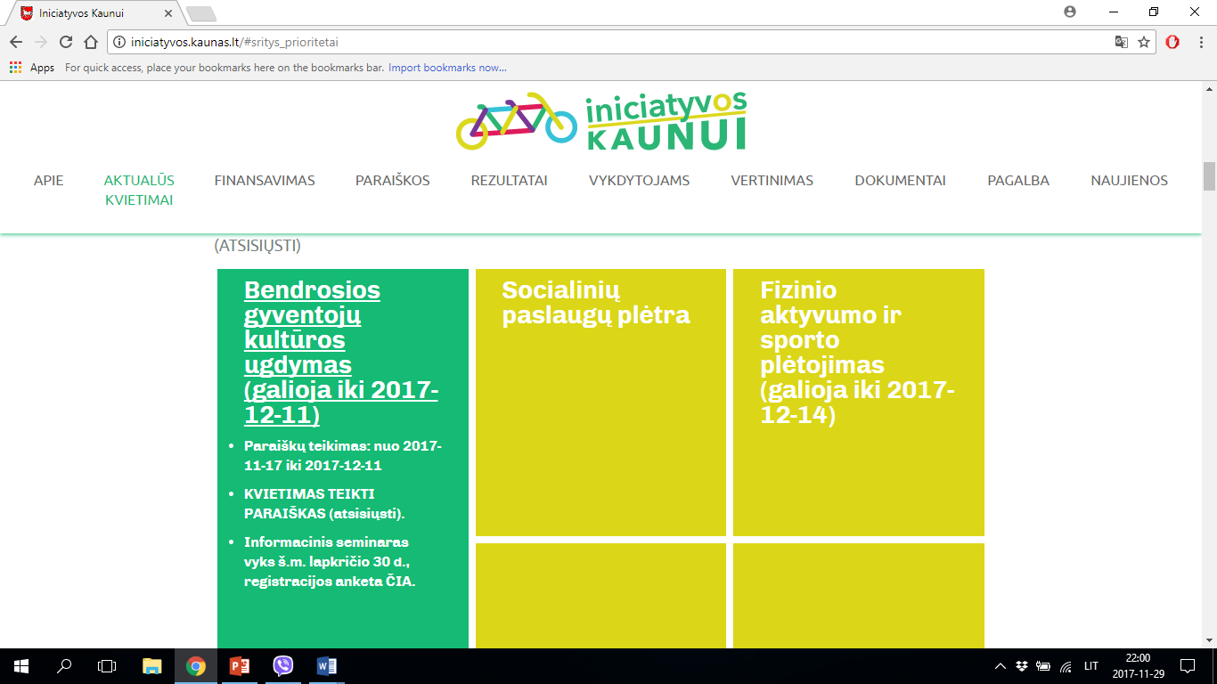
Kaip parengti ir pateikti projektą (1):
Pradėkite nuo „Kvietimo teikti paraiškas“.

Slide 7
Kaip parengti ir pateikti projektą (2):
Išsiaiškinkite, ar esate tinkamas pareiškėjas (Kvietimo teikti paraiškas 7.1 punktas).

Slide 8
Kaip parengti ir pateikti projektą (2):
Pasitikrinkite, ar jūsų turima idėja atitinka prioritetą ir veiklas (Kvietimo teikti paraiškas 2 punktas)
Bendrosios gyventojų kultūros ugdymas
2.1. Prioritetas – profesionaliojo meno ir kultūros prieinamumo visuomenei didinimas. 2.1.4. veikla Įvairių kultūros sričių projektai, pristatantys Kauno miesto kūrėjus užsienyje ir didinantys miesto žinomumą tarptautiniu mastu.
Istorijos studentų kelionė į Sankt Peterburgą, tarptautinę konferenciją Valstybės šimtmečio proga atstovauti Kauną. | Jaunų Kauno menininkų kūrybinėse dirbtuvėse sukurto meno kūrinio pristatymas Venecijos bienalėje.
1 projekte gali būti jungiamos kelios veiklos.

Slide 9
Kaip parengti ir pateikti projektą (3):
Atkreipkite dėmesį į veiklos aprašyme numatytus kriterijus, kam skiriamas pirmumas.

Slide 10
Kaip parengti ir pateikti projektą (4):
Įsitikinkite, kad projekto veiklos skiriamos tinkamai tikslinei grupei ir vyksta tinkamoje teritorijoje (Kvietimo teikti paraiškas 2,3,5 punktai).

Slide 11
Kaip parengti ir pateikti projektą (5):
Planuojami rezultatai pagal prioritetus (Kvietimo teikti paraiškas 4 punktas). Kas tai?

Slide 12
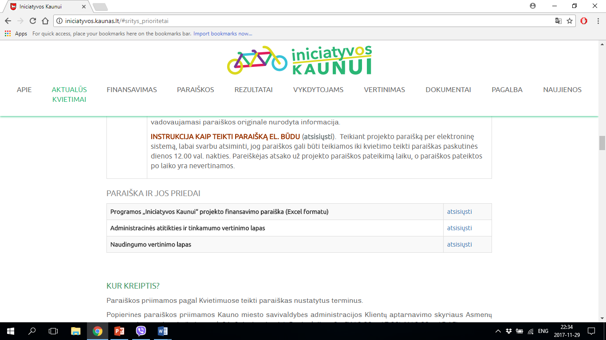
Kaip parengti ir pateikti projektą (5):
Esate tinkamas pareiškėjas ir Jūsų idėja atitinka 2018 metų kvietimų sąlygas? Puiku, tuomet atsidarykite paraiškos formą !

Slide 13
Keletas pastebėjimų iš ankstesnės „Iniciatyvų“ programos patirties (1)
Perskaitykite visus reikalavimus veikloms.
Nepalikite paraiškos pateikimo paskutinei minutei (teikiant per el. sistemas taip pat).
Paraiškoje aprašykite ne tik KĄ atliksite, bet ir KAIP.
Sukursime kūrinį ir surengsime parodą. KAIP? Kokios apimties kūrinys, kiek žiūrovų paroda pritrauks, ar ji turės platesnį poveikį Kauno miesto bendruomenei? Gal imsitės kokių veiksmų pritraukti platesnę auditoriją? Ar kūriniui nereikia papildomų leidimų, jei taip, kaip užtikrinsite, kad jie būtų gauti?
Į veiklas įtrauksime asmenis iš soc. rizios šeimų. KAIP? Kaip atrinksite tuos asmenis, kiek jų bus? Gal kreipsitės į soc. paslaugų skyrių? Gal jau bendraujate su vaikų ir jaunimo dienos centru ir ten besilankančius vaikus įtrauksite į veiklas? Ar esate įsitikinę, kad pavyks pritraukti jūsų numatomą skaičių asmenų?

Slide 14
Keletas pastebėjimų iš ankstesnės „Iniciatyvų“ programos patirties (2)
Nepainiokite projekto rezultatų su išlaidų pavadinimais.
Jeigu jūsų projektas skirtas suorganizuoti krepšinio varžybas, tai rezultatas ir bus įvykusios varžybos, dalyvių ir žiūrovų skaičius, galbūt laimėtų medalių skaičius. Marškinėlių kiekis, salės nuoma, skelbimų laikraštyje ar lankstinukų kiekis, fotografo paslaugos – tai visa tai, ką jūs įsigijote varžybas organizuodami, išlaidos.
Detalizuokite išlaidas. Netinkamai suformuluota - „Kūriniai - 2000 Eur“. Tinkamai suformuluota – „2 kūriniai“- Medžiagos kūrinių gamybai – 100 Eur., 2 užsienio (Japonijos ir Ispanijos) autorių atlygis 2 x 900- 1800 Eur).
Nebūtinai tai, kas buvo finansuota pernai, užpernai ir t.t., bus finansuojama šiemet.

Slide 15
Svarbu !
Novatoriškumas, originalumas, aukštesnė vertė, geras valdymas, savanorystė, bendradarbiavimas, nediskriminavimas, lygios galimybės, darnus vystymas, aukščiausia kokybė Kauno žmonėms.

Slide 16
PROJEKTŲ ATRANKOS PROCESAS
Administracinės atitikties ir tinkamumo vertinimas
Paraiška atmetama arba perduodama į kitą etapą
Projekto naudingumo vertinimas
Vertinimo ataskaita perduodama Komisijai
Projektų atranka
Paraiškos perduodamos padaliniams, rengiamos sutartys
Pareiškėjai
Vertintojai
(padalinių atstovai)
Ekspertai
Komisija
(Tarybos nariai)
Administracijos
direktorius
Projektų vykdytojai
Kauno m. savivaldybės Plėtros programų ir investicijų skyrius

Slide 17
LAUKIAME JŪSŲ INICIATYVŲ!

